Slide 1
INF 1771 – Inteligência Artificial
Aula 08 – Introdução ao Prolog
Edirlei Soares de Lima
<elima@inf.puc-rio.br>

Slide 2
Introdução
O Prolog é uma linguagem de programação baseada em lógica de primeira ordem.
Não é padronizada.
Algumas implementações: SICStus Prolog, Borland Turbo Prolog, SWI-Prolog...
Geralmente é interpretado, mas pode ser compilado.

Slide 3
Prolog x Outras Linguagens
Linguagens Procedimentais (C, Pascal, Basic...): Especifica-se como realizar determinada tarefa.
Linguagens Orientadas a Objetos (C++, Java, C#...): Especifica-se objetos e seus métodos.
Prolog: Especifica-se o quê se sabe sobre um problema e o quê deve ser feito. É mais direcionada ao conhecimento e menos direcionada a algoritmos.

Slide 4
Programação em Prolog
Programar em Prolog envolve:
Declarar alguns fatos a respeito de objetos e seus relacionamentos.
Definir algumas regras sobre os objetos e seus relacionamentos.
Fazer perguntas sobre os objetos e seus relacionamentos.

Slide 5
SWI-Prolog
Open source.
Multiplataforma.
Possui interface com as linguagens C e C++.
www.swi-prolog.org

Slide 6
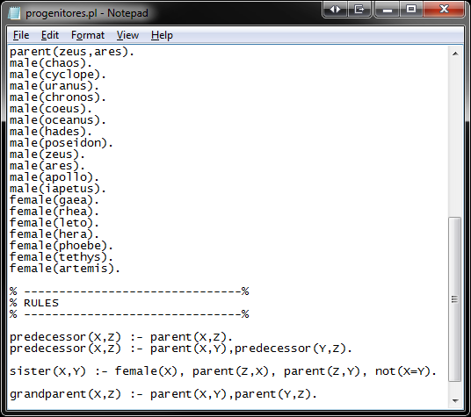
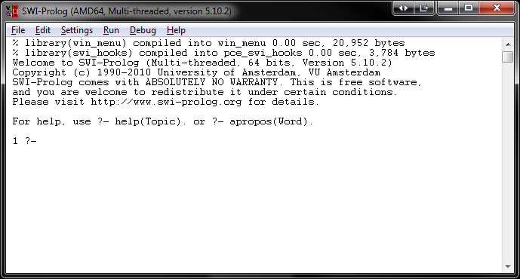
SWI-Prolog - Interface

Slide 7
Sentenças Prolog
Nomes de constantes e predicados iniciam sempre com letra minúscula.
O predicado (relação unária, n-ária ou função) é escrito primeiro e os objetos relacionados são escritos depois entre parênteses.
Variáveis sempre começam por letra maiúscula.
Toda sentença termina com ponto “.”
Exemplo: gosta(maria, jose).

Slide 8
Operadores Lógicos
Simbolo | Conectivo | Opração Lógica
:- | IF | Implicação
, | AND | Conjunção
; | OR | Disjunção
not | NOT | Negação

Slide 9
Operadores Relacionais
Operador | Significado
X = Y | Igual a
X \= Y | Não igual a
X < Y | Menor que
Y > X | Maior que
Y =< X | Menor ou igual a
Y => X | Maior ou igual a

Slide 10
Regras
Regras são utilizadas para expressar dependência entre um fato e outro fato:
criança(X) :- gosta(X,sorvete).
criança(X) :- not odeia(X,sorvete).
Ou grupo de fatos:
avó(X,Z) :- (mãe(X,Y),mãe(Y,Z)); (mãe(X,Y),pai(Y,Z)).
Podem conter listas:
compra(ana, [roupa, comida, brinquedo])

Slide 11
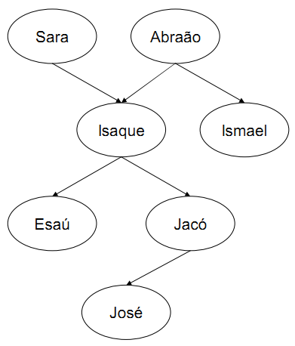
Definindo Relações por Fatos
Exemplo de relações familiares:
O fato que Abraão é um progenitor de Isaque pode ser escrito em Prolog como:
progenitor(abraão,isaque).
Neste caso definiu-se progenitor como o nome de uma relação; abraão e isaque são seus argumentos.

Slide 12
Definindo Relações por Fatos
Árvore familiar completa em Prolog:
progenitor(sara,isaque).
progenitor(abraão,isaque).
progenitor(abraão,ismael).
progenitor(isaque,esaú).
progenitor(isaque,jacó).
progenitor(jacó,josé).
Cada cláusula declara um fato sobre a relação progenitor.

Slide 13
Definindo Relações por Fatos
Quando o programa é interpretado, pode-se questionar o Prolog sobre a relação progenitor, por exemplo: Isaque é o pai de Jacó?
?- progenitor(isaque,jacó).
Como o Prolog encontra essa pergunta como um fato inserido em sua base, ele responde:
true
progenitor(sara,isaque).
progenitor(abraão,isaque).
progenitor(abraão,ismael).
progenitor(isaque,esaú).
progenitor(isaque,jacó).
progenitor(jacó,josé).

Slide 14
Definindo Relações por Fatos
Uma outra pergunta pode ser:
?- progenitor(ismael,jacó).
O Prolog responde:
false
O Prolog também pode responder a pergunta:
?- progenitor(jacó,moisés).
false
progenitor(sara,isaque).
progenitor(abraão,isaque).
progenitor(abraão,ismael).
progenitor(isaque,esaú).
progenitor(isaque,jacó).
progenitor(jacó,josé).

Slide 15
Definindo Relações por Fatos
Perguntas mais interessantes também podem ser efetuadas:
Quem é o progenitor de Ismael?
?- progenitor(X,ismael).
Neste caso, o Prolog não vai responder apenas true ou false. O Prolog fornecerá o valor de X tal que a pergunta acima seja verdadeira. Assim a resposta é:
X = abraão
progenitor(sara,isaque).
progenitor(abraão,isaque).
progenitor(abraão,ismael).
progenitor(isaque,esaú).
progenitor(isaque,jacó).
progenitor(jacó,josé).

Slide 16
Definindo Relações por Fatos
A pergunta “Quais os filhos de Isaque?” pode ser escrita como:
?- progenitor(isaque,X).
Neste caso, há mais de uma resposta possível. O Prolog primeiro responde com uma solução:
X = esaú
Pode-se requisitar uma outra solução (digitando ;) e o Prolog a encontra:
X = jacó
Se mais soluções forem requisitadas, o Prolog ira responder “false”, pois todas as soluções foram retornadas (false = sem mais soluções).
progenitor(sara,isaque).
progenitor(abraão,isaque).
progenitor(abraão,ismael).
progenitor(isaque,esaú).
progenitor(isaque,jacó).
progenitor(jacó,josé).

Slide 17
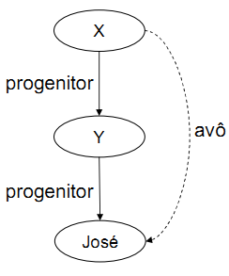
Definindo Relações por Fatos
Perguntas mais complexas também podem ser efetuadas, tais como: Quem é o avô de José?
Como o programa não conhece diretamente a relação avô, esta pergunta deve ser desmembrada em dois passos
(1) Quem é o progenitor de José? Assuma que é um Y
(2) Quem é o progenitor de Y? Assuma que é um X
Esta pergunta composta pode ser escrita em Prolog como:
?- progenitor(Y,josé), progenitor(X,Y).
X = isaque
Y = jacó

Slide 18
Definindo Relações por Fatos
De maneira similar, podemos perguntar: Quem são os netos de Abraão?
?- progenitor(abraão,X), progenitor(X,Y).
X = isaque
Y = esaú
X = isaque
Y = jacó
progenitor(sara,isaque).
progenitor(abraão,isaque).
progenitor(abraão,ismael).
progenitor(isaque,esaú).
progenitor(isaque,jacó).
progenitor(jacó,josé).

Slide 19
Definindo Relações por Fatos
É possível expandir o programa sobre relações familiares de várias formas. Pode-se, por exemplo, adicionar a informação sobre o sexo das pessoas envolvidas.
mulher(sara).
homem(abraão).
homem(isaque).
homem(ismael).
homem(esaú).
homem(jacó).
homem(josé).

Slide 20
Definindo Relações por Regras
Pode-se estender o programa utilizando regras. Por exemplo, criando a relação filho como o inverso da relação progenitor.
É possível definir filho de maneira similar à relação progenitor, ou seja enumerando uma lista de fatos sobre a relação filho, mas esta não é a forma correta!
filho(isaque,sara).
filho(isaque,abraão).
filho(ismael,abraão).
...

Slide 21
Definindo Relações por Regras
A relação filho pode ser definida de modo mais elegante:
Para todo X e Y, Y é um filho de X se X é um progenitor de Y.
Em Prolog:
filho(Y,X) :- progenitor(X,Y).

Slide 22
Definindo Relações por Regras
A cláusula Prolog filho(Y,X) :- progenitor(X,Y) é chamada de regra (rule).
Há uma diferença importante entre fatos e regras:
Um fato é sempre verdadeiro (verdade incondicional).
Regras especificam coisas que são verdadeiras se alguma condição é satisfeita.

Slide 23
Definindo Relações por Regras
Após definir a regra filho, é possível perguntar ao Prolog se Ismael é filho de Abraão:
?- filho(ismael, abraão).
Como não existem fatos sobre a relação filho, a única forma do Prolog responder esta pergunta é aplicando a regra filho:
filho(Y,X) :- progenitor(X,Y).
A regra filho é aplicável a qualquer objeto X e Y; portanto ela pode também ser aplicada a objetos ismael e abraão.

Slide 24
Definindo Relações por Regras
Para aplicar a regra a ismael e abraão, Y tem que ser substituído por ismael e X por abraão. Ou seja, as variáveis X e Y estão instanciadas a:
X = abraão e Y = ismael
Depois da instanciação, obtêm-se um caso especial da regra:
filho(ismael,abraão) :- progenitor(abraão,ismael).
Se o Prolog provar que progenitor(abraão,ismael) é verdadeiro, então ele pode afirmar que filho(ismael,abraão) também é verdade.

Slide 25
Definindo Relações por Regras
É possível também incluir a especificação da relação mãe, com base no seguinte fundamento lógico:
Para todo X e Y,
X é a mãe de Y se
X é um progenitor de Y e
X é uma mulher.
Traduzindo para Prolog:
mãe(X,Y) :- progenitor(X,Y), mulher(X).

Slide 26
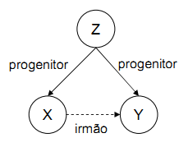
Definindo Relações por Regras
A relação irmão pode ser definida como:
Para todo X e Y,
X é irmão de Y se
ambos X e Y têm um progenitor em comum.
Em Prolog:
irmão(X,Y) :- progenitor(Z,X), progenitor(Z,Y).

Slide 27
Interpretação Prolog
A interpretação do programa pode Prolog ser lógica ou procedimental.
A interpretação procedimental corresponde a satisfazer cada subgoal mediante processos sucessivos de matching.
Exemplo:
pai(fred, marcos).
pai(ricardo, pedro).
pai(pedro, paulo).
avo(X,Y) :- pai(X, Z), pai(Z, Y).
---
?- avo(X,paulo).

Slide 28
Programas Prolog
Programas Prolog podem ser estendidos simplesmente pela adição de novas cláusulas.
Cláusulas Prolog são de três tipos: fatos, regras e perguntas.
Fatos declaram coisas que são sempre (incondicionalmente) verdadeiras.
Regras declaram coisas que são verdadeiras dependendo de determinadas condições.
Através de perguntas, o usuário pode questionar o programa sobre quais coisas são verdadeiras.

Slide 29
Regras Recursivas
Para criar uma relação ancestral é necessária a criação de uma regra recursiva:
ancestral(X,Z) :- progenitor(X,Z).
ancestral(X,Z) :- progenitor(X,Y), ancestral(Y,Z).
Quais os descendentes de Sara?
?- ancestral(sara,X).
X = isaque;
X = esaú;
X = jacó;
X = josé

Slide 30
Programa Exemplo
progenitor(sara,isaque).
progenitor(abraão,isaque).
progenitor(abraão,ismael).
progenitor(isaque,esaú).
progenitor(isaque,jacó).
progenitor(jacó,josé).
mulher(sara).
homem(abraão).
homem(isaque).
homem(ismael).
homem(esaú).
homem(jacó).
homem(josé).
filho(Y,X) :- progenitor(X,Y).
mae(X,Y) :- progenitor(X,Y), mulher(X).
avo(X,Z) :- progenitor(X,Y), progenitor(Y,Z).
irmao(X,Y) :- progenitor(Z,X), progenitor(Z,Y).
ancestral(X,Z) :- progenitor(X,Z).
ancestral(X,Z) :- progenitor(X,Y), ancestral(Y,Z).

